Slide 1
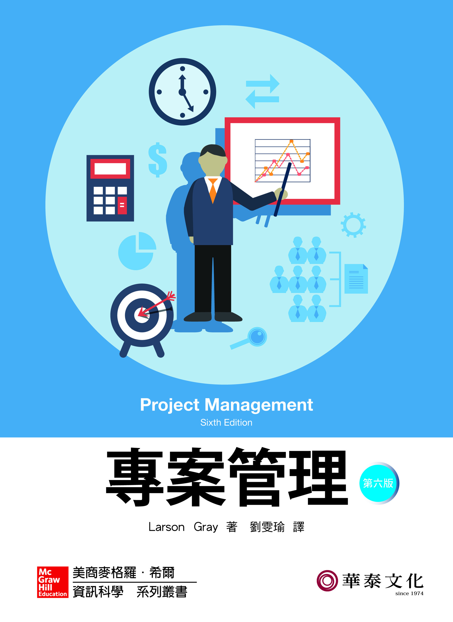
Chapter 1
現代專案管理

Slide 2
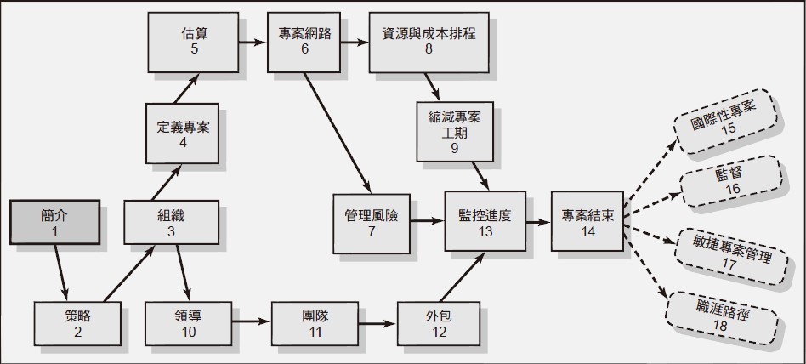
課程地圖
簡介
1

Slide 3
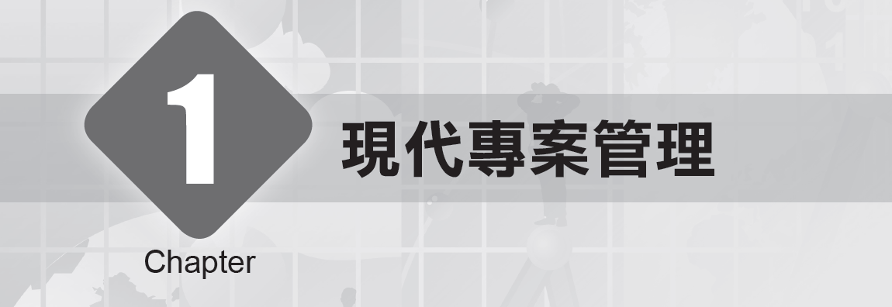
舉凡人類最偉大的成就——從建造大金字塔、到發現治療小兒麻痺的方法、再到登陸月球——均始於專案。

Slide 4
本章大綱
1.1 何謂專案
1.2 專案管理的當代驅動力
1.3 專案治理
1.4 今日的專案管理：一種社會－科技取向

Slide 5
課前引言
專案管理是
一種策略要件、一套有力的工具組合
一種成果導向的管理風格
專案管理的需求急速擴張
美國專案管理學會會員超過434,000人
美國每年大約有2.5兆美元用在專案上
專案管理適用於各行各業
許多工作都是專案驅動的
專案管理於求職時具顯著優勢
大多數大學都有多個學期的專案管理課程

Slide 6
何謂專案？
1.1
下面這些新聞標題的共同點是什麼？
數以百萬計的人正在觀看奧運的開幕式
全市的Wifi系統走入生活
醫院對於新的醫療改革做出回應
蘋果的新型iphone手機上市
城市收到資金挹注得以擴大輕軌系統
它們都是
專案

Slide 7
何謂專案？
1.1
專案的定義(美國專案管理學會)
專案(Project)是指為了創造出 獨一無二的商品、服務或成果 所做的暫時性努力。

Slide 8
何謂專案？(續)
1.1
專案的主要特徵
目標明確
由開始至結束的生命長度已被定義好
通常會有多個部門和多位專業人員參與
一般來說，做的是過去未曾做過的事
有特定的時間、成本及績效要求
專案管理的一個主要功能，就是在滿足顧客需求的前提下， 在時間、成本及績效三者之間做出適當的權衡。

Slide 9
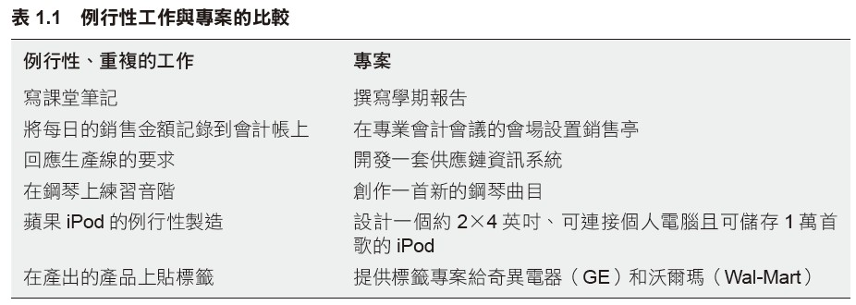
專案不該是什麼？
1.1
專案並不是例行的反覆工作
專案只做一次
專案完成時會產生新產品或服務

Slide 10
計畫 vs.專案
1.1
計畫(program)
指一群相關的專案，設計來達成某個較長期的共同目標。計畫內的每個專案都有一位專案經理。
計畫和專案最主要的差別在規模與時間。
計畫管理是指為了達成策略性目標，以合作協調的方式，來管理一群持續進行、相互依存、相互關聯之專案的過程。

Slide 11
專案生命週期(project life cycle)
1.1
生命週期的觀點
專案的生命長度有限，而且在整個生命歷程中，專案所著重的焦點及付出努力的程度都有可預期的變化。
例如：新的軟體發展專案分五階段
定義、設計、程式撰寫、整合╱測試、維護
圖 1.2

Slide 12
專案生命週期(續)
1.1
典型的專案生命週期
定義(defining)階段
規劃(planning)階段
執行(executing)階段
結束(delivering)階段
在實務上，專案生命週期被某些專案團體用來 描述在專案生命歷程中各主要任務的時程。

Slide 13
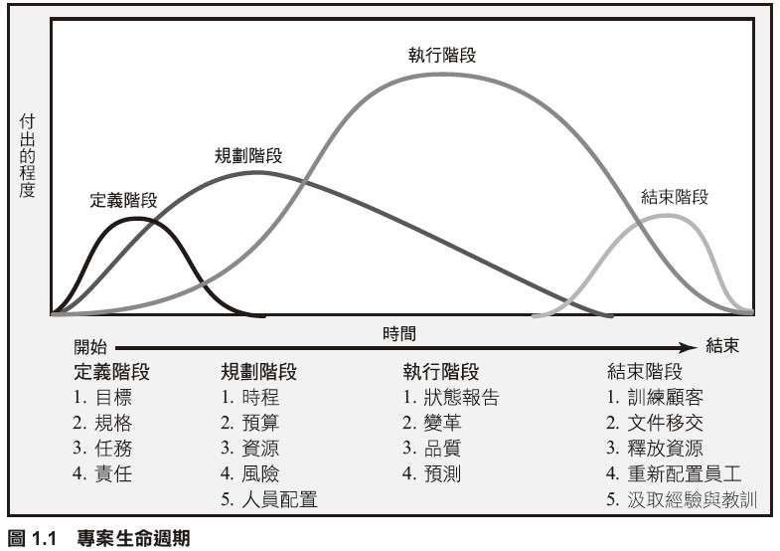
專案生命週期(續)
1.1

Slide 14
專案經理
1.1
管理暫時性、不重複的活動，以完成固定生命長度的專案
建立過去不存在的新專案團隊和組織
必須決定該做什麼及如何著手
必須面對專案生命週期中各階段的挑戰
得在專案完成時監督解散作業
必須與各種不同類型的人一起工作
通常是與客戶聯繫的直接管道
必須管理介於「顧客預期」與「合理可行」之間的差距
提供方向、協調與整合給專案團隊
管理多樣的利害關係人 ，必須對績效負責
必須誘導正確人選、在正確時間、著眼於正確事務， 並做出正確的決策，以完成專案

Slide 15
成為專案團隊的成員
1.1
人們以兼職方式在一個或多個專案間工作
須學會在例行工作與專案責任間周旋
須忍受群體演化成團隊過程中的成長苦痛
被期望能夠使用專案管理工具與概念
專案成員需要瞭解
如何避免危險的專案蔓延
管理要徑
從事及時的風險管理
談判
利用虛擬工具進行溝通

Slide 16
專案管理的當代驅動力
1.2
產品生命週期壓縮
知識爆炸
三重底線(地球、人、利潤)
企業小型化
顧客關注的焦點增加
小專案意味著大問題

Slide 17
專案治理(Project Governance)
1.3
治理被設計來提升整個組織長遠的專案管理
專案治理提供高階經理下列事項：
所有專案管理活動的概述
組織資源正在如何被使用的概觀圖
專案組合的風險診斷
粗略的量測
高階經理單位與專案實際執行管理單位之間的聯繫
治理使管理階層對於所有專案管理活動能有 較大的彈性和較好的控制
治理意味著在專案組合上運用一套知識、技巧、工具和科技的集合，以推動組織朝它的策略性目標前進。

Slide 18
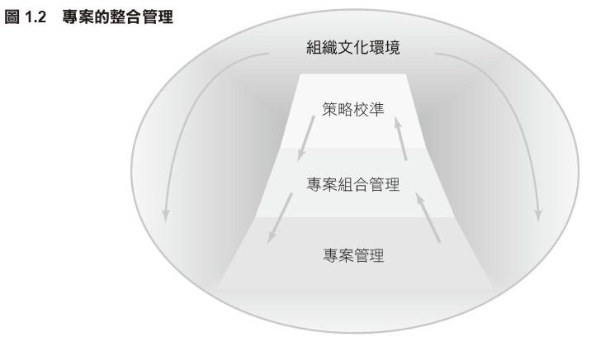
專案治理(續)
1.3

Slide 19
專案與組織策略間的調校
1.3
專案是執行策略的手法
專案的策略性校準至關重要
要確保校準，需要有系統化、開放、 一致且平衡的選擇過程。
所有被選出來的專案都會成為可以平衡組織整體風險的專案組合的一部分。
專案組合的管理確保只有最具價值的專案會獲得批准，且它的管理橫跨整個組織。

Slide 20
今日專案管理：社會－科技取向
1.4
專案的執行包含兩個構面
科技面
由正式的、學術性的及純粹邏輯性的流程部分所構成
包括規劃、排程及控制專案
代表專案管理的「科學」
社會文化面
專注於在結合了各類專家之才能的較大型組織環境中建立暫時性的社會系統，以完成專案。
牽涉管理專案與外部環境之間的介面
代表專案管理的「藝術」
優良的專案經理會將注意力平均放在這兩個構面上。

Slide 21
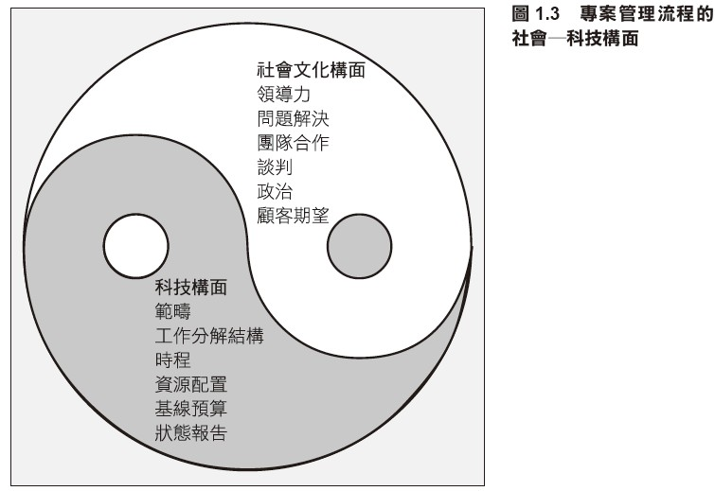
社會－科技取向
1.4

Slide 22
關鍵詞彙
program 計畫
project 專案
project life cycle 專案生命週期
Project Management Professional (PMP) 專案管理師證照

